Slide 1
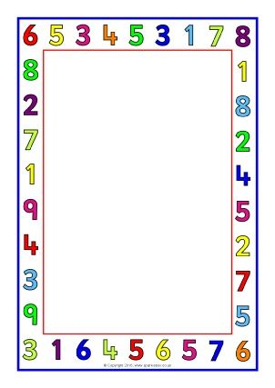

Математика. 3 клас.
Повторення вивченого матеріалу.
Усне додавання і віднімання
трицифрових чисел з преходом
через розряд.

Slide 2
Обчисліть зручним способом.
450 + 260 = 240 – 190 =
730 + 70 = 300 – 60 =
780 – 360 + 170 = 190 + 190 + 190 =
2. Знайдіть значення виразу 560 – с + 340, якщо
с = 170,
с = 400,
с = 0,
с = 60.

Slide 3
450 + 260 = 710 540 – 190 = 350
730 + 70 = 800 300 – 60 = 240
780 – 360 + 170 = 590 190 + 190 + 190 = 570
Якщо с = 170, то 560 – с + 340 = 560 – 170 + 340 =
= 730.
Якщо с = 400, то 560 – с + 340 = 560 – 400 + 340 =
= 500.
Якщо с = 0, то 560 – с + 340 = 560 – 0 + 340 = 900.
Якщо с = 60, то 560 – с + 340 = 560 – 60 + 340 = 840.

Slide 4
3. Розв»яжіть задачу.
Мама купила блузку за 350 грн і два шарфи, по
90 грн кожний. Яка вартість покупки?
Блузка – 350 грн
2 шарфи - ? грн, по 90 грн
Розв»язання

Slide 5
90 х 2 = 180 (грн) вартість 2 шарфів.
350 + 180 = 530 (грн)
Відповідь: вартість покупки 530 грн.

Slide 6
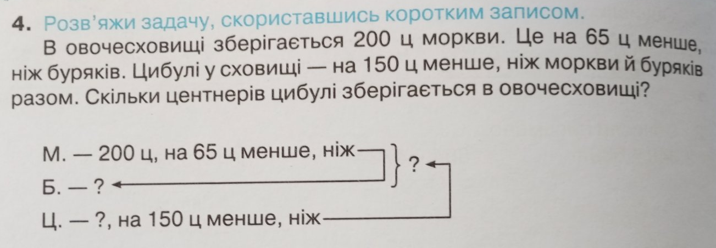

Slide 7
Розв»язання
200 + 65 = 265 (ц) буряків.
200 + 265 = 465 (ц) буряків і моркви разом.
465 – 150 = 315 (ц)
Відповідь : 315 ц цибулі зберігається в овочесховищі.

